Slide 1
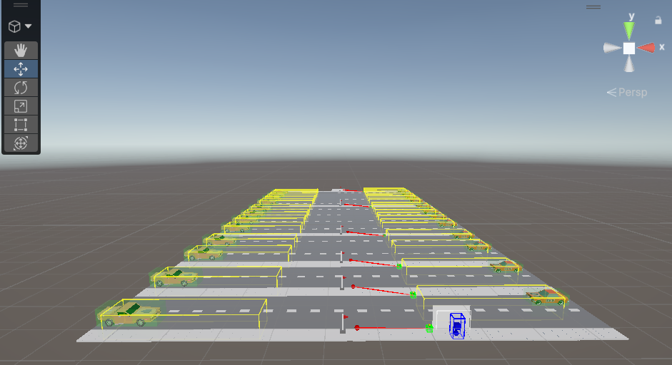
Crossy road mijn VR game

Slide 2
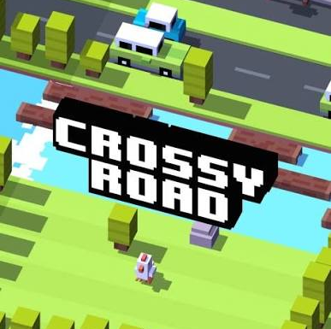
Inleiding
Wat is mijn game
Wat waren struggles
Demo
Vragen
Einde

Slide 3

Wat is mijn game
Runner
Obstacle

Slide 4
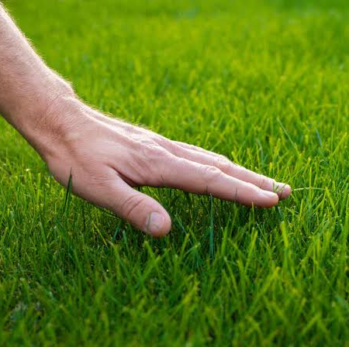
Wat waren struggles
Scenes
Scripts
Components

Slide 5
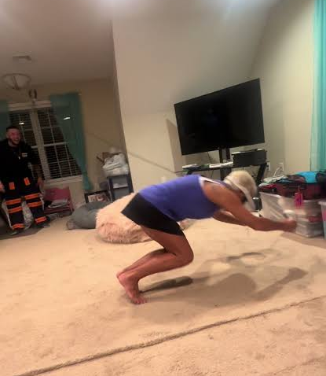
Demo

Slide 6

vragen

Slide 7

Einde

